Slide 1
Klimatske promjene u zavičaju
(Igra asocijacije)
Adrijana Leko, OŠ dr. Franjo Tuđman, Šarengrad

Slide 2
4. dio: Klimatske promjene u zavičaju u ljeto
Pravila igre:
Učenik klikom otvara polje.
Nakon pročitanog pojma pokušava odgonetnuti rješenje pojedinog stupca ili eventualno konačnog rješenja.

Slide 3
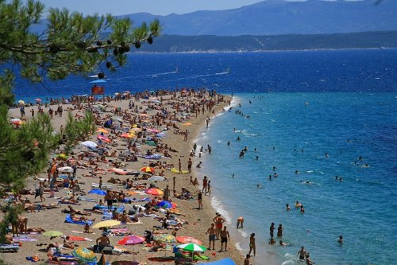
30 dana | školjke | voda | početak škole
završetak škole | slano | čaj | berba grožđa
cvjeta lipa | Jadransko | juha | 30 dana
lipanj | more | vruće | rujan
LJETO
A 1
B 1
C 1
D 1
A 2
B 2
C 2
D 2
A 3
B 3
C 3
D 3
A
B
C
D
KONAČNO RJEŠENJE 1

